Slide 1
www.zeitfuerdeutsch.com

Slide 2
To be 2 – Sein 2
LO: Use ‘to be’ in a variety of situations
SC
I know all of the conjugations of ‘to be’
I can use ‘to be’ when talking about rooms
I can use ‘to be’ when talking about animals

Slide 3
To be - Sein
I am
You are
He is
She is
It is
They are
We are
Ich bin
Du bist
Er ist
Sie ist
Es ist
Sie sind
Wir sind

Slide 4
To be - Sein
I am
You are
You are
You are
He is
She is
It is
They are
We are
Ich bin
Du bist
Sie sind
Ihr seid
Er ist
Sie ist
Es ist
Sie sind
Wir sind

Slide 5
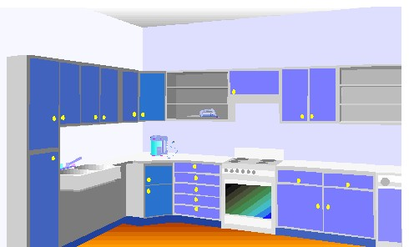
The Kitchen – die Küche
in the kitchen – in der Küche

Slide 6
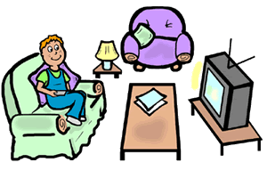
The living room – das Wohnzimmer
In the living room – Im Wohnzimmer

Slide 7
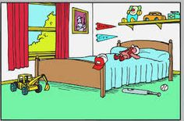
The bedroom – das Schlafzimmer
In the bedroom – Im Schlafzimmer

Slide 8
The garden – der Garten
In the garden – Im Garten

Slide 9
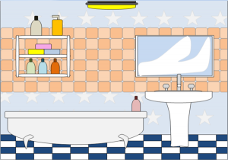
The bathroom – das Badezimmer
In the bathroom – Im Badezimmer

Slide 10
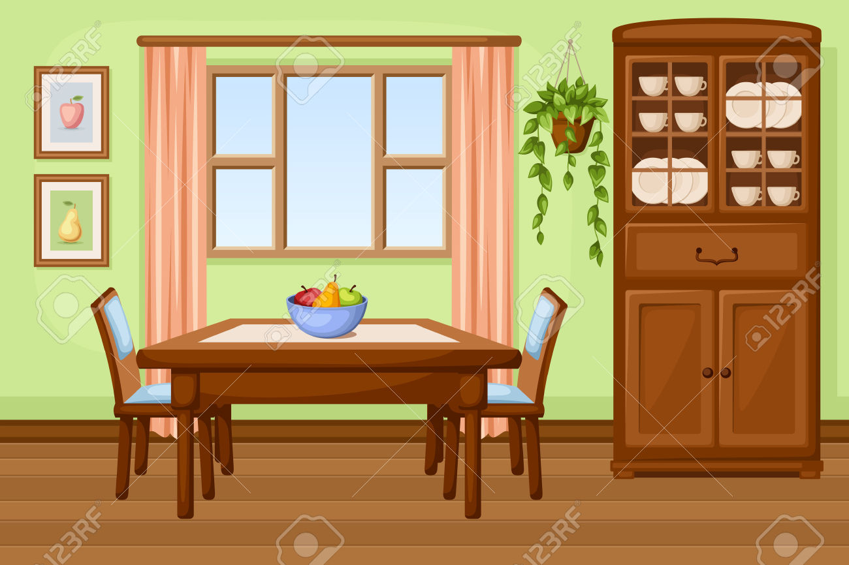
The dining room – das Esszimmer
In the dining room – Im Esszimmer

Slide 11
House Charades

Slide 12
Translate – Übersetzen Sie
I am in the kitchen
You are in the living room
It is in the bedroom
She is in the garden
He is in the bathroom
They are in the dining room
We are in the play (children’s) room
They are in the loft

Slide 13
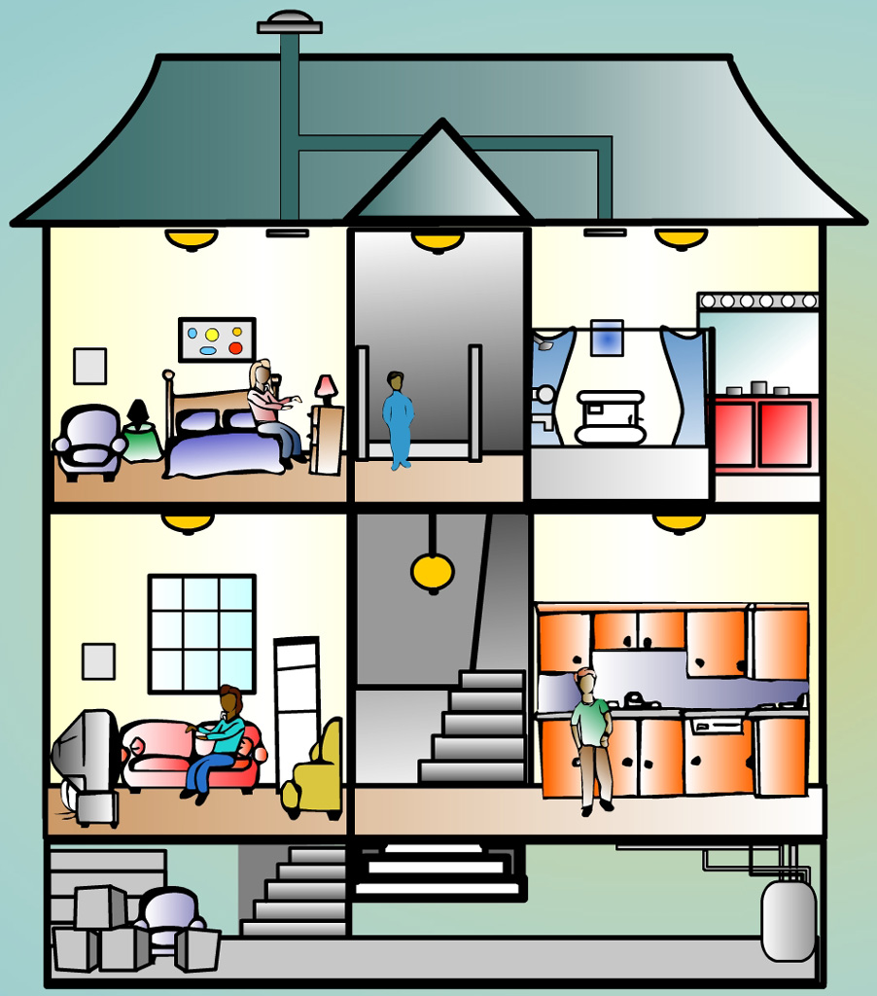
Room Walk

Slide 14
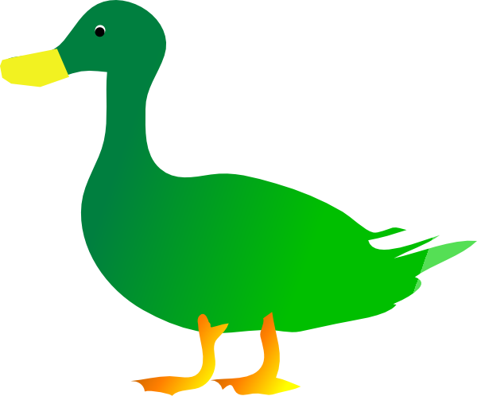
The duck – Die Ente

Slide 15
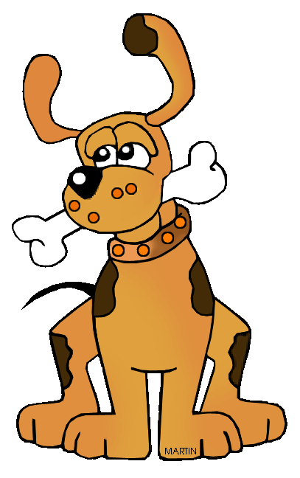
The dog – Der Hund

Slide 16
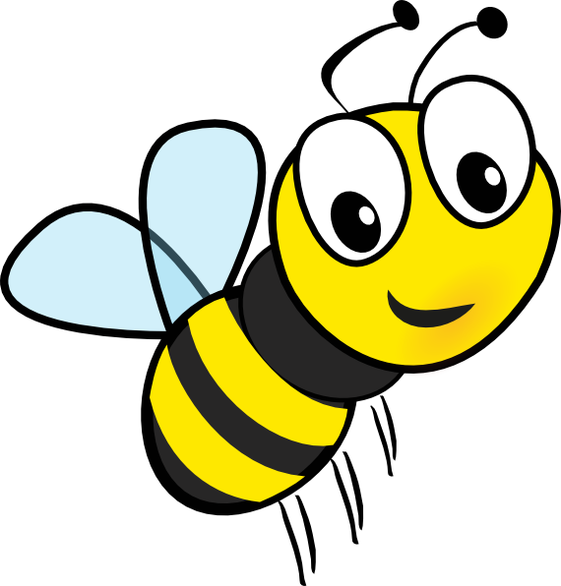
The bee – Die Biene

Slide 17
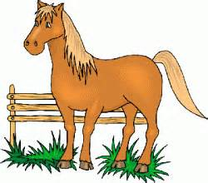
The horse – Das Pferd

Slide 18
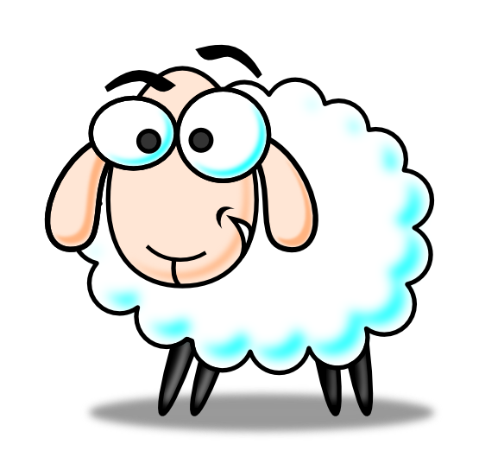
The sheep – das Schaf

Slide 19
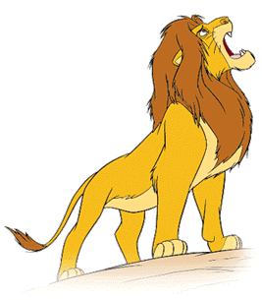
The lion – Die Löwe

Slide 20
The snake – Die Schlange

Slide 21
The bird – Der Vogel

Slide 22
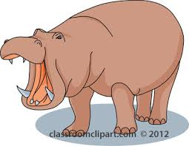
The hippo – Das Nilpferd

Slide 23
The penguin – der Pinguin

Slide 24
Welches Tier bin ich?
Bist du der/die/das ...?
Ja, ich bin der/die/das...
Nein, ich bin nicht der/die/das...
Are you the ...?
Yes, I am the ...
No, I am not the ....

Slide 25
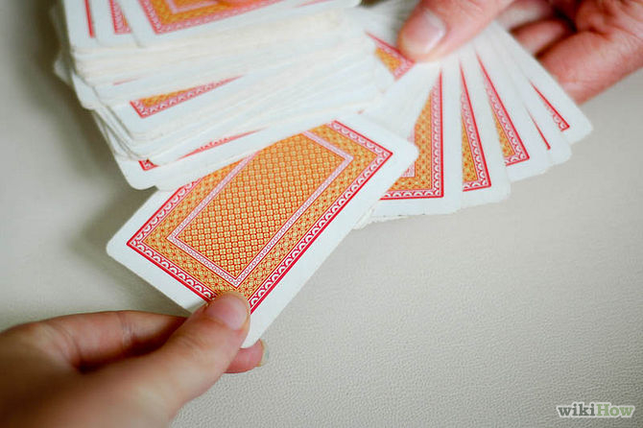
Pick a card and mime
I am
You are
He is
She is
It is
They are
We are
Ich bin
Du bist
Er ist
Sie ist
Es ist
Sie sind
Wir sind

Slide 26
To be 2 – Sein 2
LO: Use ‘to be’ in a variety of situations
SC
I know all of the conjugations of ‘to be’
I can use ‘to be’ when talking about rooms
I can use ‘to be’ when talking about animals

